Slide 1
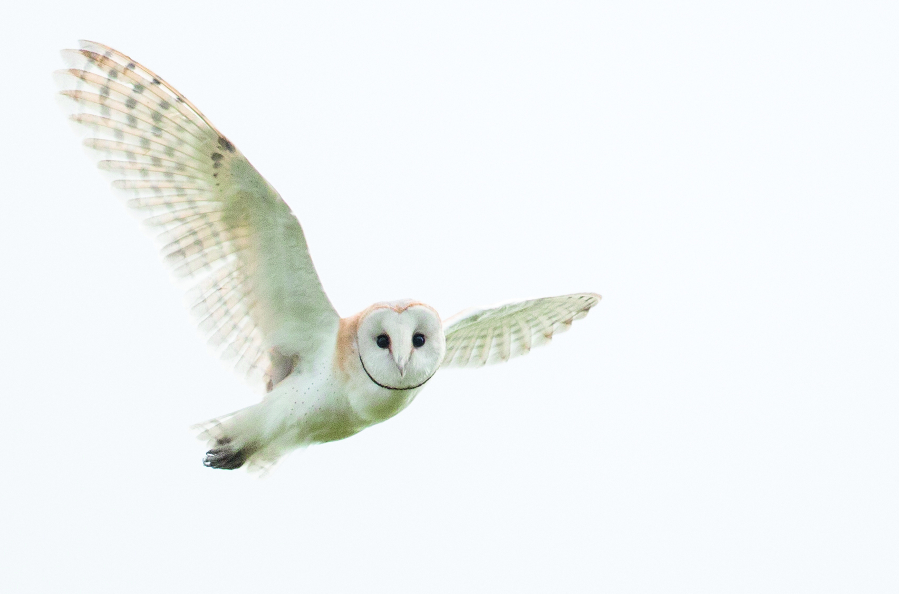
FORMATION
SUIVI DES RAPACES NOCTURNES
4 MARS 2022

Slide 2
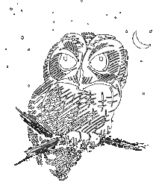
Formation
Rapace nocturnes – 4 mars 2022
1 – Espèces présentes en Bretagne
2 – Menaces
3 – Actions
4 – Protocole rapaces nocturnes

Slide 3
Formation
Rapace nocturnes – 4 mars 2022
1 – Espèces présentes en Bretagne
5 espèces présentes en Bretagne et 1 espèce occasionnelle :
HIBOUX | CHOUETTES
Le Hibou moyen-duc Le Hibou des marais Le Petit-duc scops | L’Effraie des clochers La Chouette hulotte La Chevêche d’Athéna

Slide 4
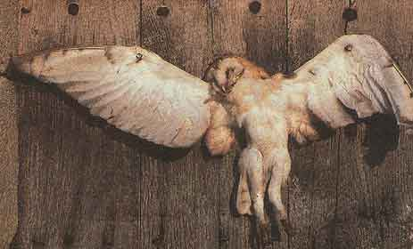
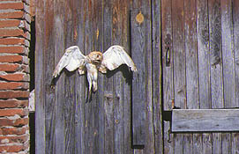
Formation
Rapace nocturnes – 4 mars 2022
1 – Espèces présentes en Bretagne
En France, toutes les espèces de rapaces nocturnes sont protégées par la loi de 1976 :
(Art. L-211… du code rural)
Sont interdits :
- destruction
- capture
- transport et détention (mort ou vivant)
- perturbation intentionnelle
- naturalisation
- vente ou achat

Slide 5
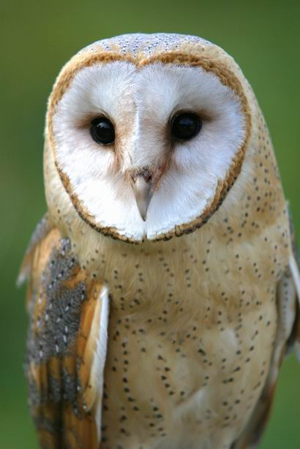
Formation
Rapace nocturnes – 4 mars 2022
1 – Espèces présentes en Bretagne
L’Effraie des clochers (Tyto alba)
« La Dame Blanche »
Fiche signalétique
Longueur : 33 - 39 cm Poids : 290 - 255 g Envergure : 91 - 95 cm Longévité : 5 - 10 ans Habitat : clochers et cimetières et tous les vieux bâtiments tels que granges ou étables

Slide 6
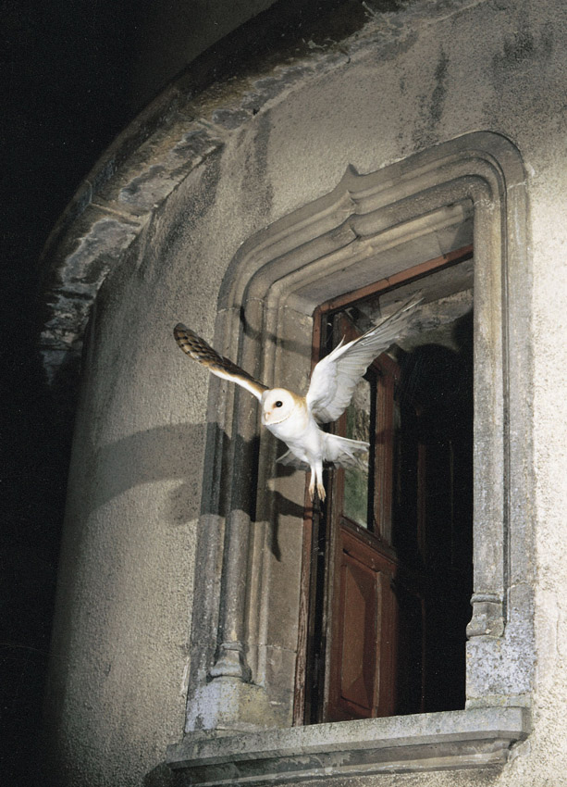
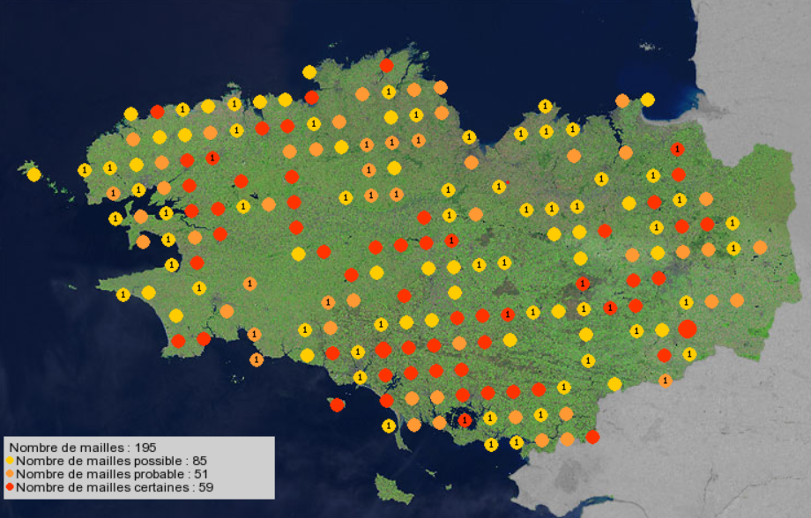
Formation
Rapace nocturnes – 4 mars 2022
1 – Espèces présentes en Bretagne
L’Effraie des clochers (Tyto alba)
« La Dame Blanche »
Proche de l’homme
Régime alimentaire par jour pour une famille (2 adultes et 6 jeunes) :
1 oiseau
1 grenouille
11 musaraignes
7 mulots
21 campagnols

Slide 7
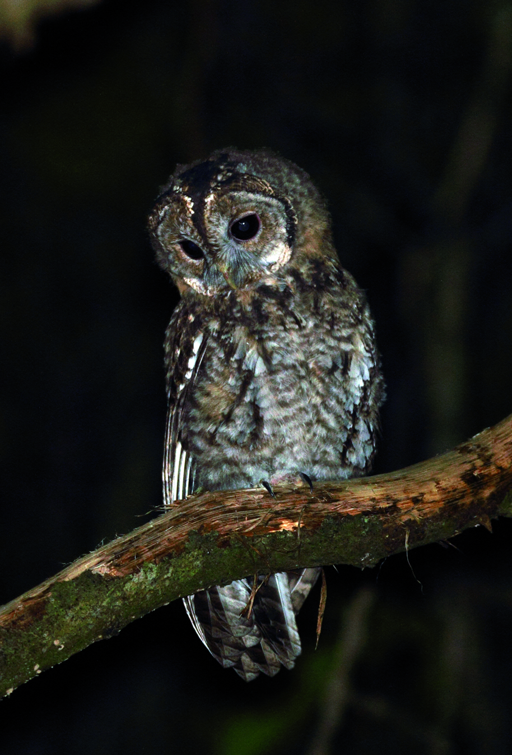
Formation
Rapace nocturnes – 4 mars 2022
1 – Espèces présentes en Bretagne
Chouette hulotte (Strix aluco)
« Chat-huant »
Fiche signalétique
Longueur : 37 - 46 cm Poids : 330 - 700 g Envergure : 90 - 100 cm Longévité : jusqu’à 10 ans Habitat : Tous les milieux mais préfère les bois et les forêts

Slide 8
Formation
Rapace nocturnes – 4 mars 2022
1 – Espèces présentes en Bretagne
Chouette hulotte (Strix aluco)
« Chat-huant »
Rapace nocturne le plus commun de France
Couple uni pour la vie, jusqu’à la mort d’un des partenaires
Grand panel de cris

Slide 9
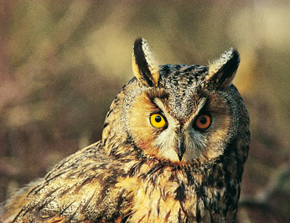
Formation
Rapace nocturnes – 4 mars 2022
1 – Espèces présentes en Bretagne
Le Hibou moyen-duc (Asio otus)
Fiche signalétique
Longueur : 35 - 39 cm Poids : 250 - 300 g Envergure : 85 - 100 cm Longévité : 10 - 15 ans Habitat : Conifères et grosses haies proches d’espaces ouverts ou il peut chasser

Slide 10
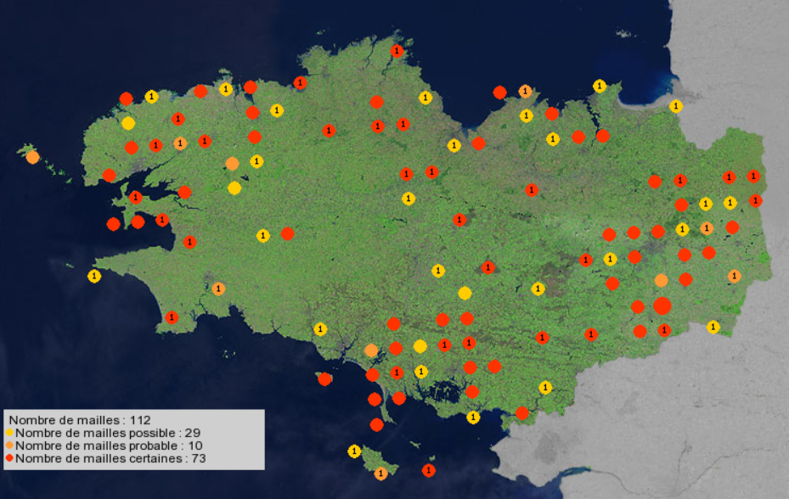
Formation
Rapace nocturnes – 4 mars 2022
1 – Espèces présentes en Bretagne
Le Hibou moyen-duc (Asio otus)
Le plus commun des hiboux de France
En hiver : Grands rassemblements diurnes pouvant aller jusqu’à 100 individus
Chant et cris très discrets

Slide 11
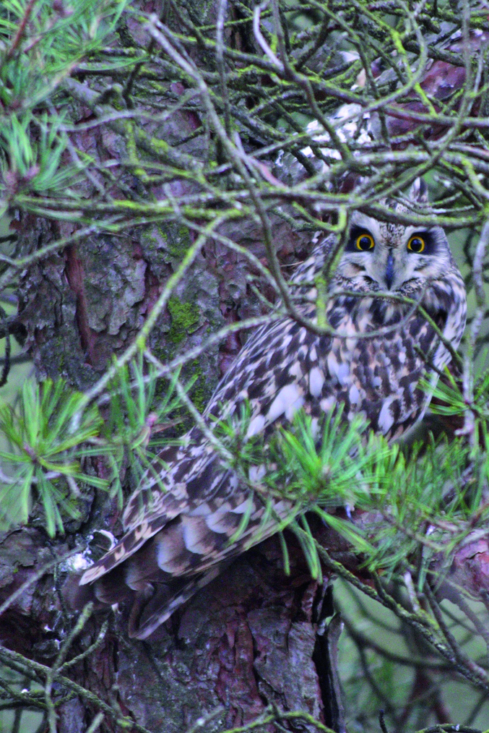
Formation
Rapace nocturnes – 4 mars 2022
1 – Espèces présentes en Bretagne
Le Hibou des marais (Asio flammeus)
Fiche signalétique
Longueur : 34 – 42 cm Poids : 300 - 500 g Envergure : 90 - 109 cm Longévité : 10 - 15 ans Habitat : Prairies, friches herbeuses, marais, jeunes plantations et autres milieux ouverts comparables

Slide 12
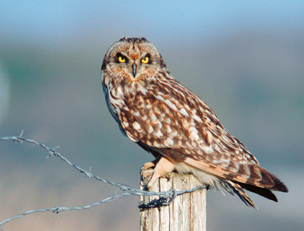
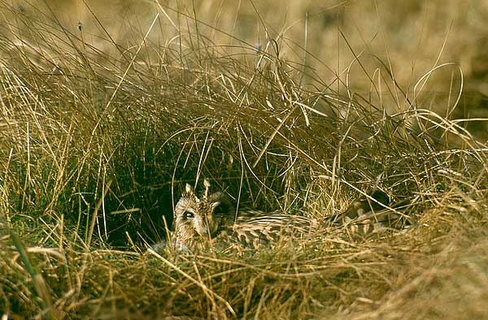
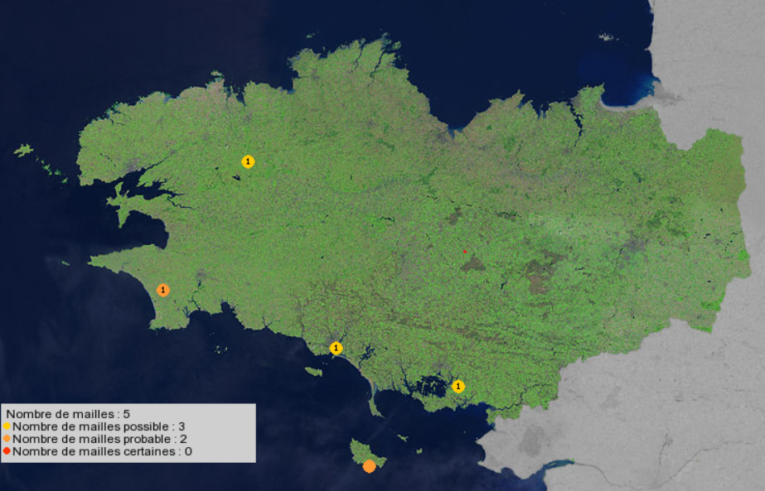
Formation
Rapace nocturnes – 4 mars 2022
1 – Espèces présentes en Bretagne
Le Hibou des marais (Asio flammeus)
Rapace nocturne le plus visible en plein jour
En hiver : Grands rassemblements en dortoirs pouvant aller jusqu’à 100 individus
Effectifs directement liés aux fluctuations de campagnols

Slide 13
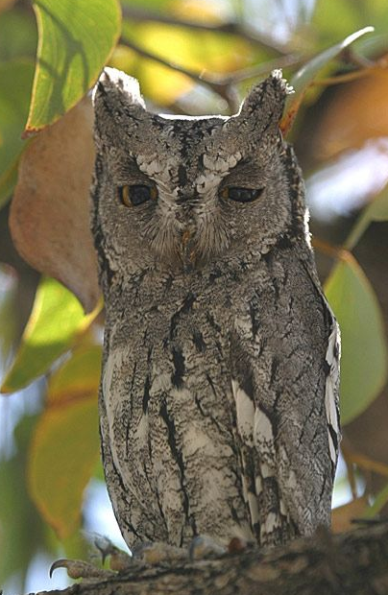
Formation
Rapace nocturnes – 4 mars 2022
1 – Espèces présentes en Bretagne
Le Petit-duc scops (Otus scops)
Fiche signalétique
Longueur : 20 – 24 cm Poids : 60 – 145 g Envergure : 49 – 54 cm Longévité : Jusqu’à 10 ans Habitat : Petites villes, villages, zones boisées, souvent près des vieux bâtiments et des cimetières

Slide 14
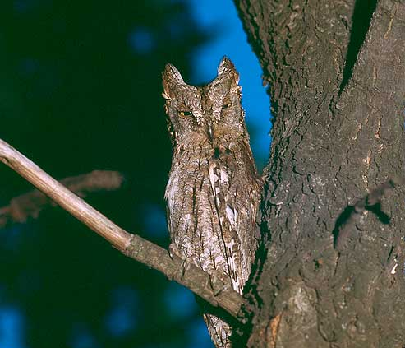
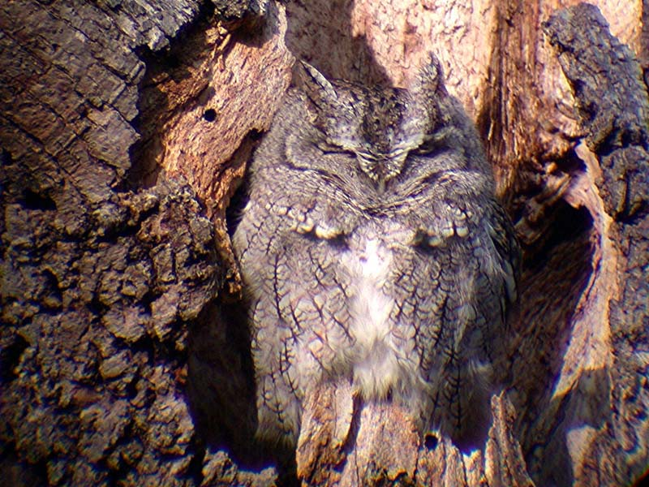
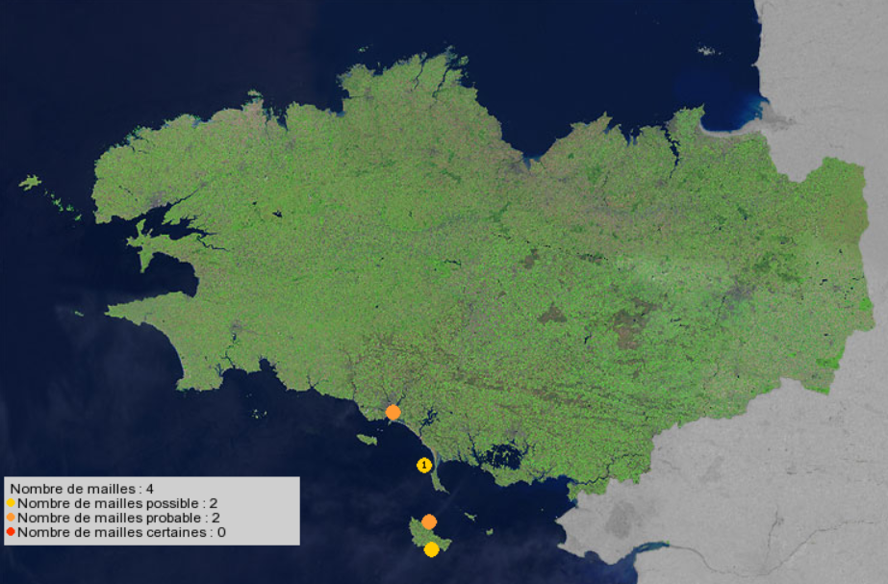
Formation
Rapace nocturnes – 4 mars 2022
1 – Espèces présentes en Bretagne
Le Petit-duc scops (Otus scops)
Grand migrateur : Passe l’hiver en Afrique tropicale, au sud du Sahara
Son chant : petite note flûtée qui peut se confondre avec l’Alyte accoucheur

Slide 15
Formation
Rapace nocturnes – 4 mars 2022
1 – Espèces présentes en Bretagne
La Chevêche d’Athéna (Athene noctua)
Fiche signalétique
Longueur : 22 – 27 cm Poids : 124 – 198 g Envergure : 57 – 61 cm Longévité : Jusqu’à 10 ans Habitat : Bocages et vergers avec des vieux arbres et bâtiments

Slide 16
Formation
Rapace nocturnes – 4 mars 2022
1 – Espèces présentes en Bretagne
La Chevêche d’Athéna (Athene noctua)
Symbole de la sagesse et de la guerre chez les grecs
Peu farouche, peut être observée en pleine journée
Vol onduleux (comme le vol d’un pic)

Slide 17
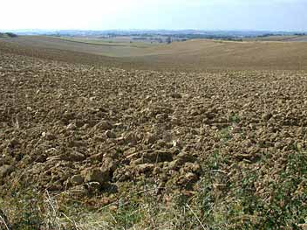
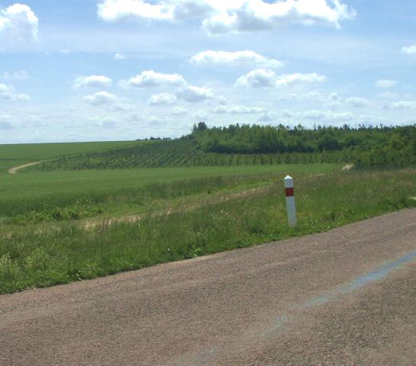
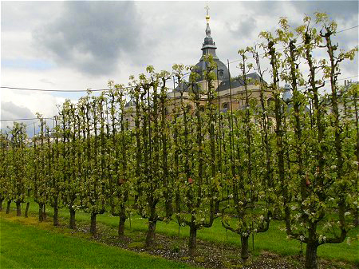
Formation
Rapace nocturnes – 4 mars 2022
2 – Menaces
En France, toutes les espèces de rapaces nocturnes sont plus ou moins menacées.
Principale cause :
Destruction et fragmentation de leurs milieux
Disparition des haies, diminution des vergers, des prés pâturés, des alignements d’arbres têtards (saules, frênes, chênes, …), diminution et/ou rénovation des corps de ferme et abris à bétails, …
Disparition de sites de nidification (cavités) et de sites d’alimentation

Slide 18
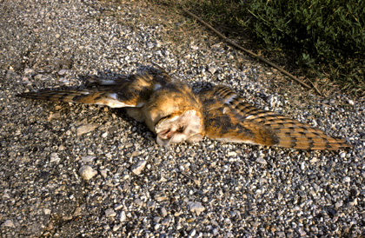
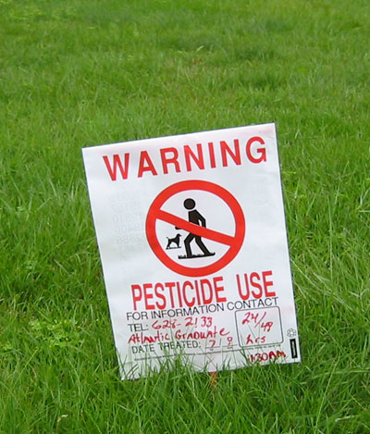
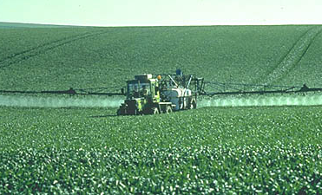
Formation
Rapace nocturnes – 4 mars 2022
2 – Menaces
Collisions routières
20 à 50% de mortalité pour certaines espèces (Chevêche, Effraie, Hulotte, …)
Pesticides
Appauvrissement de la quantité et diversité de proies, empoisonnement dans l’alimentation, …

Slide 19
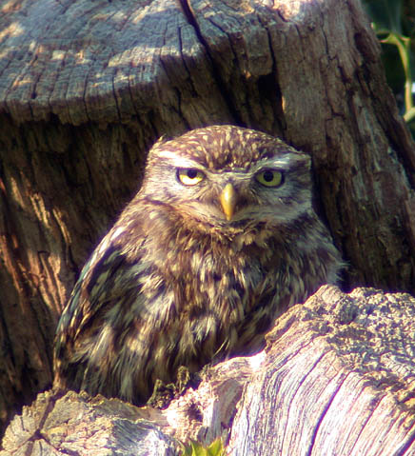
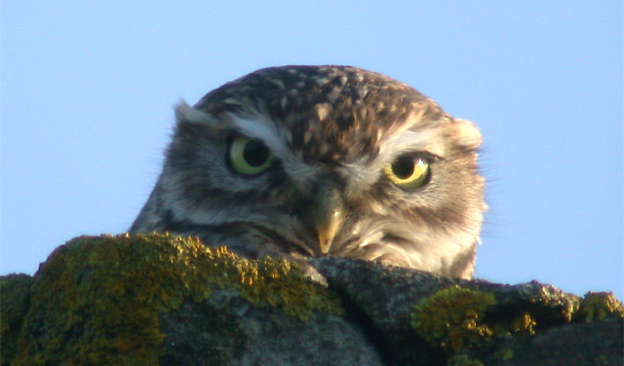
Formation
Rapace nocturnes – 4 mars 2022
2 – Menaces
Cheminées ou poteaux creux
Destruction volontaires (tirs, dénichage, …)
Prédation par les animaux domestiques
Noyade , …
Plus que les autres espèces de rapaces nocturnes, la Chevêche d’Athéna est en déclin préoccupant en Bretagne

Slide 20
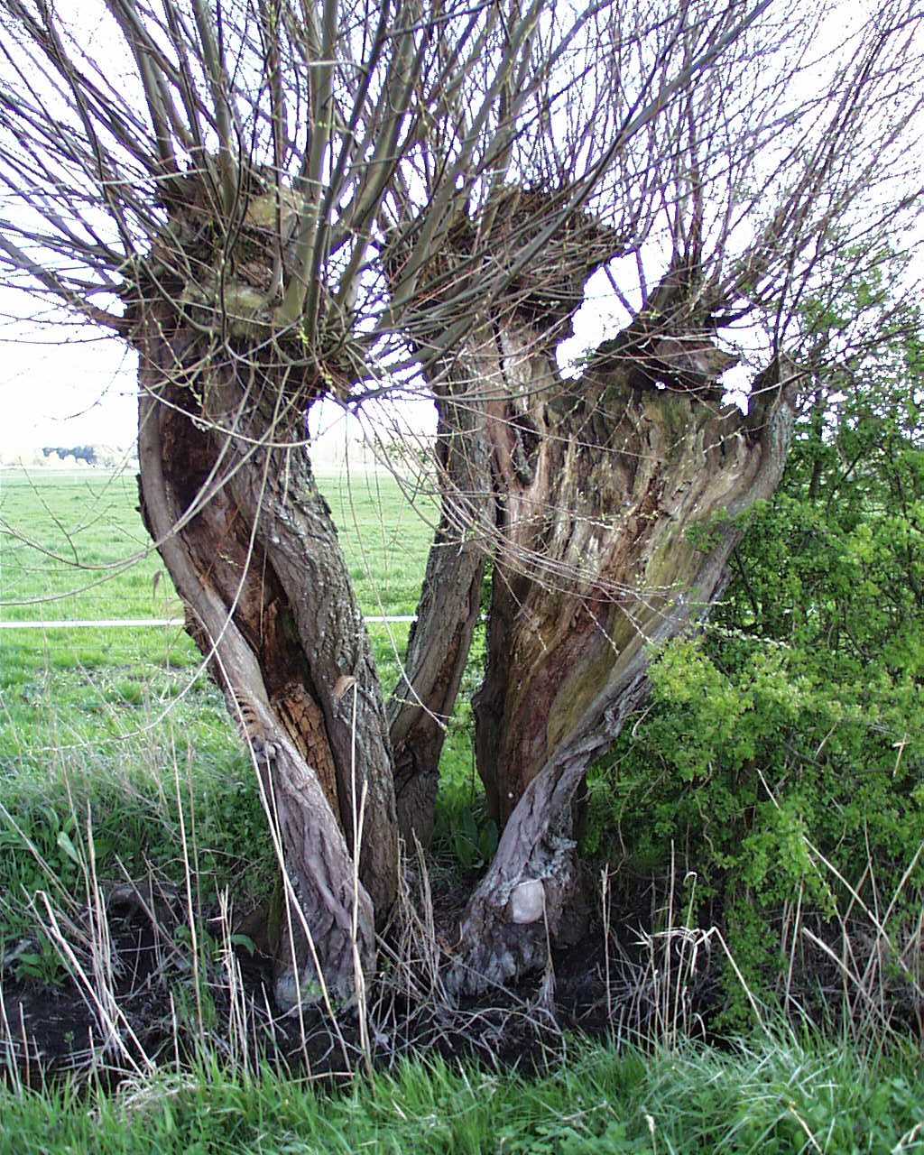
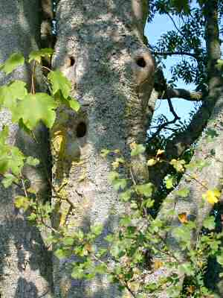
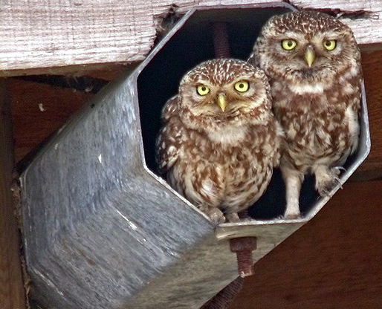
Formation
Rapace nocturnes – 4 mars 2022
3 – Quelles actions pour la Chevêche?
Préservation des habitats (vergers, bocage) et des techniques traditionnelles (émondage en têtard..)
Mise en place de nichoirs pour palier au manque de cavités naturelles
Obstruction des poteaux téléphoniques creux ou des conduits de cheminée
Promouvoir des routes « enterrées » plutôt que des routes surélevées
Enquêtes régionales ou locales
Sensibilisation auprès des habitants et du public

Slide 21
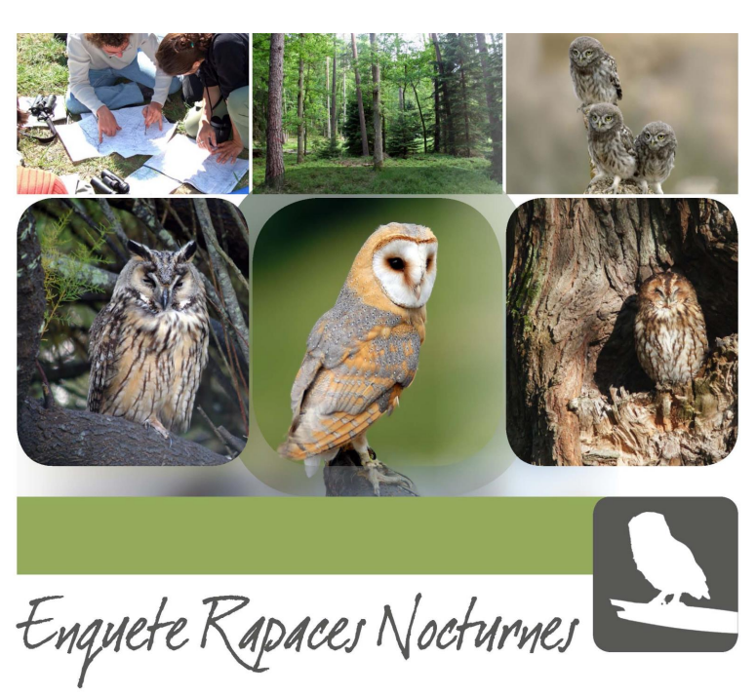
Formation
Rapace nocturnes – 4 mars 2022
4 – Protocole de suivi des rapaces nocturnes
2 passages au printemps :
1er passage : Entre le 15 février et le 15 mars
(Chevêche d’Athéna, Hibou moyen-duc, Effraie des clochers et Chouette hulotte)
2ème passage : Entre le 15 mai et le 15 juin
(Petit-duc scops, Chevêche d’Athéna, Hibou moyen-duc et Effraie des clochers)

Slide 22
Formation
Rapace nocturnes – 4 mars 2022
4 – Protocole de suivi des rapaces nocturnes
Horaires des passages :
Au plus tôt 30 minutes après le coucher du soleil jusqu’à minuit (heure d’hiver, 1er passage), 1h du matin (heure d’été, 2nd passage)
Conditions météo :
Absence de pluie (s’il commence à pleuvoir pendant le recensement – stop)
Vent faible à nul
5°C minimum

Slide 23
Formation
Rapace nocturnes – 4 mars 2022
4 – Protocole de suivi des rapaces nocturnes
Déroulement d’un point d’écoute :
Durée totale : 8 minutes
Pas de repasse dans la voiture
Déplacement du point d’écoute si trop de nuisances sonores (routes, …)
Saisie sous Faune Bretagne
Durée du passage | 1er passage | 2ème passage
Écoute spontanée | 2 minutes | 2 minutes
Repasse | 30 secondes (Chevêche) | 30 secondes (Petit-duc scops)
Écoute | 30 secondes | 30 secondes
Repasse | 30 secondes (Moyen-duc) | 30 secondes (Chevêche)
Écoute | 30 secondes | 30 secondes
Repasse | 30 secondes (Effraie) | 30 secondes (Moyen-duc)
Écoute | 30 secondes | 30 secondes
Repasse | 30 secondes (Hulotte) | 30 secondes (Effraie)
Écoute | 30 secondes | 30 secondes
Écoute finale | 2 minutes | 2 minutes

